Slide 1





Trường Đại học Công Thương Thành phố Hồ Chí Minh
Quản lý nhân khẩu và dịch vụ cho thuê căn hộ
Giảng viên hướng dẫn: Thạc sĩ Nguyễn Văn Tùng

Slide 2




THÀNH VIÊN NHÓM
Nguyễn Hữu Sang
Đỗ Hoàng Phi
Hoàng Văn Trí
2001216103
2001216031
2001210517

Slide 3
THÀNH VIÊN NHÓM
Họ tên | MSSV | Nhiệm vụ | Đánh giá
Đỗ Hoàng Phi (Nhóm trưởng) | 2001216031 | Cài đặt giao diện và chức năng cho các form quản lý tài khoản admin, giao dịch, thống kê, xuất hợp đồng, xuất ct01Thiết kế cơ sở dữ liệu. Tham gia xây dựng bài báo cáo word và powerpoint. | 100%
Nguyễn Hữu Sang | 2001216103 | Xây dựng bài báo cáo word, powerpoint Cài đặt giao diện và chức năng cho các form quản lý chung cư, phòng, tải khoản phòng, dịch vụ Thiết kế cơ sở dữ liệu. | 100%
Hoàng Văn Trí | 2001210517 | Thiết kế giao diện và xây dựng chức năng quản lý dân cư và phàn hồi khách hàng, giao diện website Thiết kế cơ sở dữ liệu. Tham gia xây dựng bài báo cáo word và powerpoint. | 100%

Slide 4
NỘI DUNG
01
Tìm hiểu về nội dung
02
Phương pháp nghiên cứu
03
Phân tích thiết kế hệ thống
04
Giao diện sản phẩm
05
Tổng kết
1

Slide 5
01
TÌM HIỂU NỘI DUNG
2

Slide 6
Mục tiêu chính
Tạo ra một hệ thống quản lý toàn diện cho căn hộ.
Cung cấp giải pháp quản lý hiệu quả các phòng, dịch vụ, dân cư và phiếu thu.
Phát triển một website hỗ trợ khách hàng với các chức năng đăng nhập, kê khai thông tin, thanh toán và phản hồi chất lượng dịch vụ.
Thanh toán chi phí tự động qua QR code
Xây dựng phần mềm vơi giao diện mới mẻ và dễ dùng.
Phần mềm winfrom: Giúp Admin quản lý tốt hơn, dễ dàng hơn
Website: hỗ trợ khách hàng hiệu quả
3

Slide 7
Phần mềm winfrom:
Quản lý toàn bộ hệ thống quản lý căn hộ
Quản lý thông tin danh sách tất cả các phòng
Quản lý thông tin tất các phòng và danh sách toài khoản phòng
Quản lý thông tin hợp đồng với phòng dựa trên thông tin kê khai khách hàng
Quản lý thông tin dịch vụ của hệ thống
Quản lý thông tin danh sách dân cư, thông tin khách hàng
Thống kê được doanh thu chung cư theo thời gian cụ thể
→ Tạo ra một phần mềm hỗ trợ quản lý làm việc hiệu quả với công việc quản lý căn hộ
4

Slide 8
Website
Khách hàng quản lý toàn bộ thông tin phòng
Quản lý được danh sách số lượng người ở trong phòng
Quản lý thông tin khách hàng, thực hiện kê khai thông tin cá nhân
Thực hiện thanh toán nhanh qua tài khoản ngân hàng với mã QR được gửi về email
Quản lý thông tin phản hồi khách hang.
→ Tạo ra một website hỗ trợ khách hàng quản lý hiệu quả thông tin của phòng được cung cấp.
5

Slide 9
PHƯƠNG PHÁP TỔNG THỂ
Nghiên cứu thị trường
Thiết kế giao diện và thực hiện chức năng
Tích hợp công nghệ mới vào phần mềm
Kiểm tra và đánh giá hiểu suất
Triển khai và tối ưu hóa
6

Slide 10
PHƯƠNG PHÁP
NGHIÊN CỨU
04
7

Slide 11
02
PHƯƠNG PHÁP NGHIÊN CỨU
01
Nghiên cứu tài liệu
* Tìm hiểu kỹ về nội dung liên quan đến đề tài, nắm rõ những kiến thức, áp dụng hiệu quả và chính xác vào đồ án
02
Phân tích và thiết kế hệ thống
* Phân tích hệ thống, xác định các chức năng chính và chức năng phụ. Thiết kế sơ đồ usecase và sơ đồ lớp để xác định đối tượng trong hệ thống và mối quan hệ giữa các đối tượng.
03
Xây dựng và phát triển hệ thống
* Xây trên nền tảng winform và website với mô hình MVC kết hợp API Xây dựng
04
Thử nghiệm và đánh giá
* Kiểm tra và đảm bảo tối ưu lỗi và hiệu xuất tốt nhất
05
Thử nghiệm và đánh giá
Triển khai lên môi trường máy chủ thực tế để bắt đầu vận hành
giám sát, bảo trì và cập nhật hệ thống dựa trên phản hồi từ người dùng.
8

Slide 12
PHÂN TÍCH VÀ THIẾT KẾ HỆ THỐNG
04
9

Slide 13
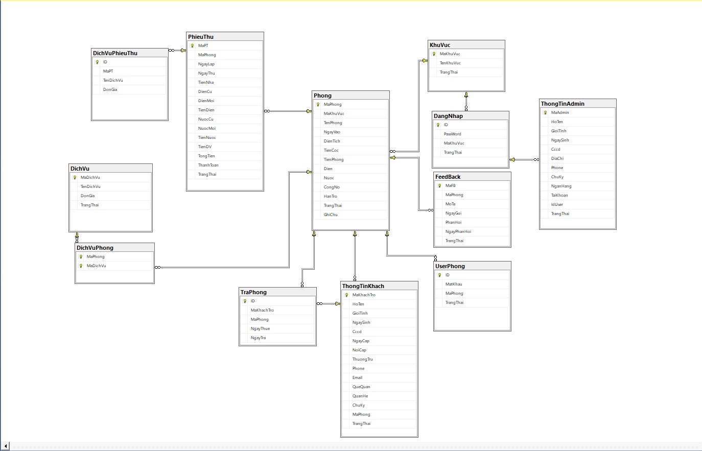
Sơ đồ thiết kế diagram
10

Slide 14
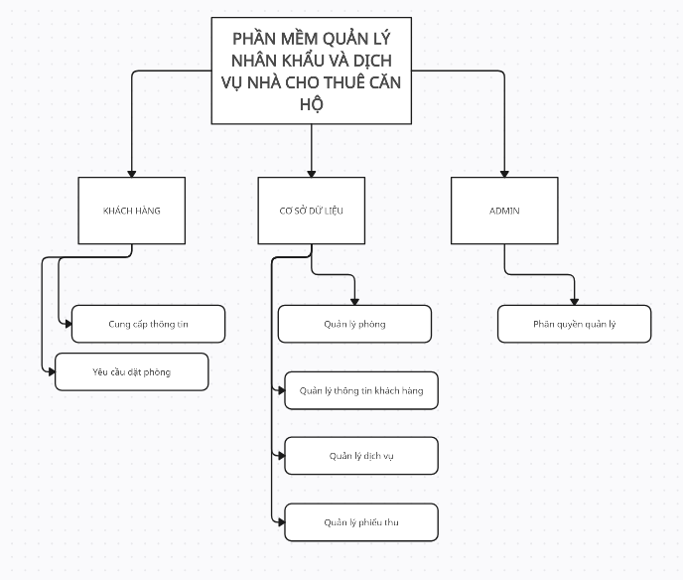
Sơ đồ chức năng hệ thống
11

Slide 15
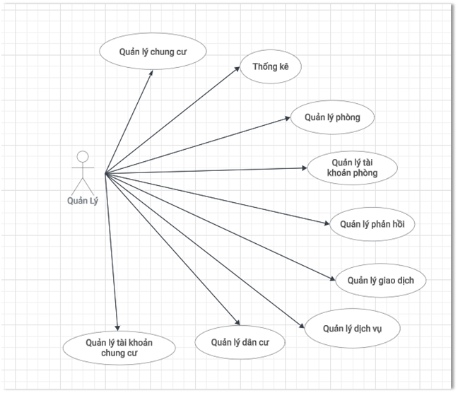
Sơ đồ use case hệ thống
12

Slide 16
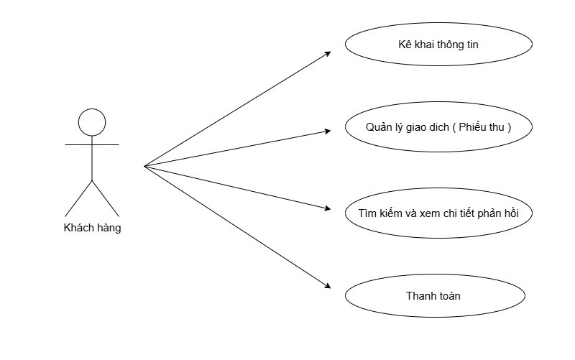
Sơ đồ use case nghiệp vụ khách hàng
13

Slide 17
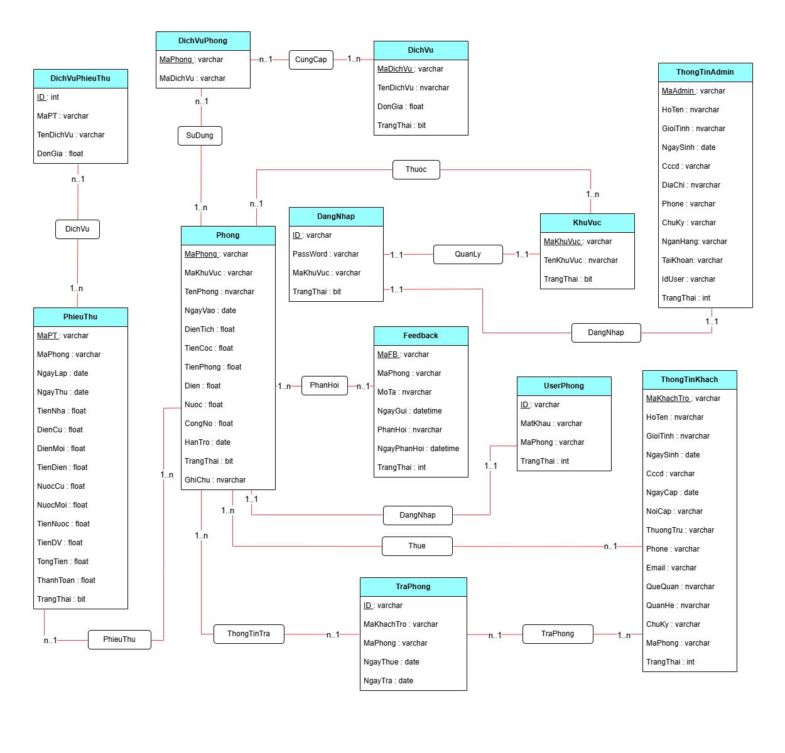
Sơ đồ lớp mức phân tích
14

Slide 18
04
GIAO DIỆN HỆ THỐNG
15

Slide 19



Tổng quan
Hệ thống được chia thành hai phần chính: phần mềm quản lý nhà trọ bằng WinForms và website hỗ trợ khách hàng.
Phần mềm WinForms
Website hỗ trợ khách hàng
Xây dựng ứng dụng quản lý thông tin phòng, dịch vụ, cư dân và phiếu thu trên nền tảng IIS, sử dụng mô hình 3 lớp (DAL, BLL, DTO). Mục tiêu là cải thiện quản lý thông tin với mạng cố định, tạo sự ổn định và tiện lợi tối đa cho tổ chức.
Xây dựng hệ thống cung cấp đăng nhập, xem thông tin thành viên, kê khai thông tin, thanh toán qua mã QR và phản hồi chất lượng dịch vụ. Sử dụng mô hình MVC và API để cải thiện hỗ trợ khách hàng một cách tối ưu và hiệu quả, tạo trải nghiệm tốt hơn cho người dùng.
16

Slide 20



04
PROJECT
CONCEPT
Hệ thống quản lý nhà căn hộ (WinForms):
Quản lý phòng
Thực hiện việc quản lý mọi thông tin cho phòng, quản lý tài khoản ,dịch vụ và các thông tin liên quan đến nội dung phòng, phản hồi từ khách hàng đối với chất lượng cung cấp
Quản lý dân cư
Quản lý thông tin dân cư có trong hệ thống, hiểu rõ thông tin khách hàng và nhu cầu khách hang mong muốn để đáp ứng chinh xác
Thống kê doanh thu
Thực hiện việc thống kê doanh thu của hệ thống theo tháng và theo năm giúp quản lý dễ dàng nắm được toàn bộ số liệu của hệ thống
17

Slide 21
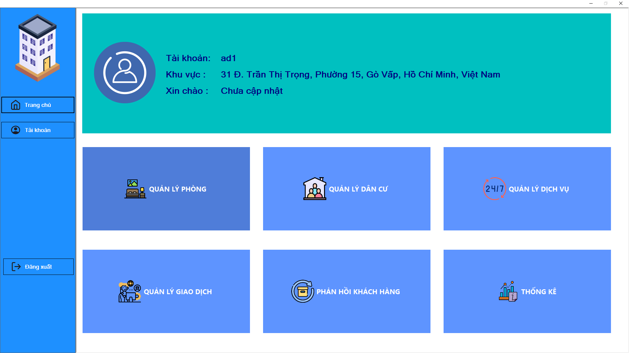
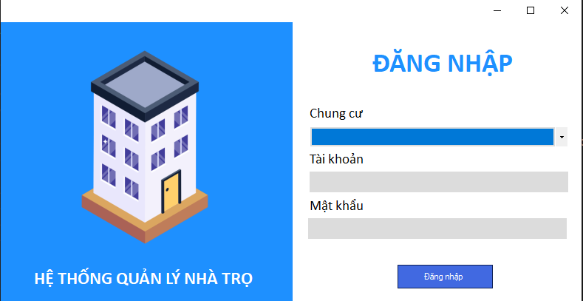
Giao diện hệ thống quản lý căn hộ
Giao diện phần mềm tối ưu giúp cho quản lý sử dụng hiểu quả và tối ưu với các chức năng được tích hợp vào hệ thống
18

Slide 22
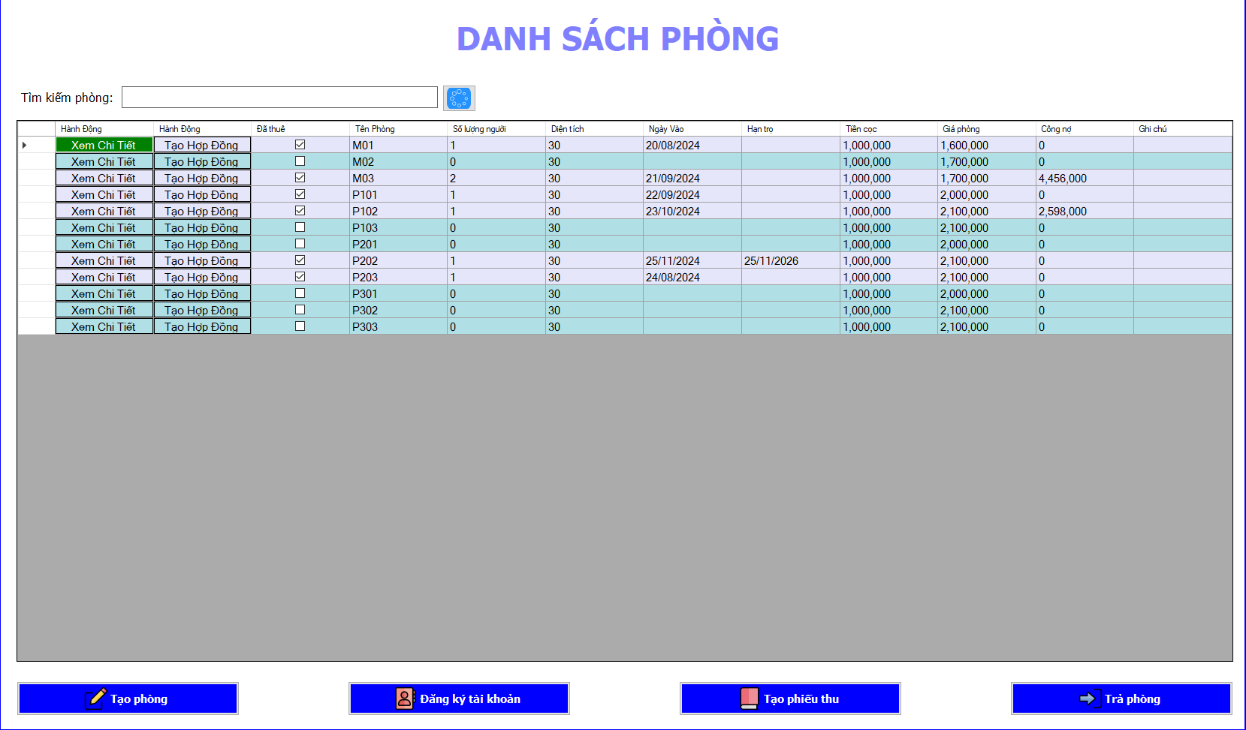
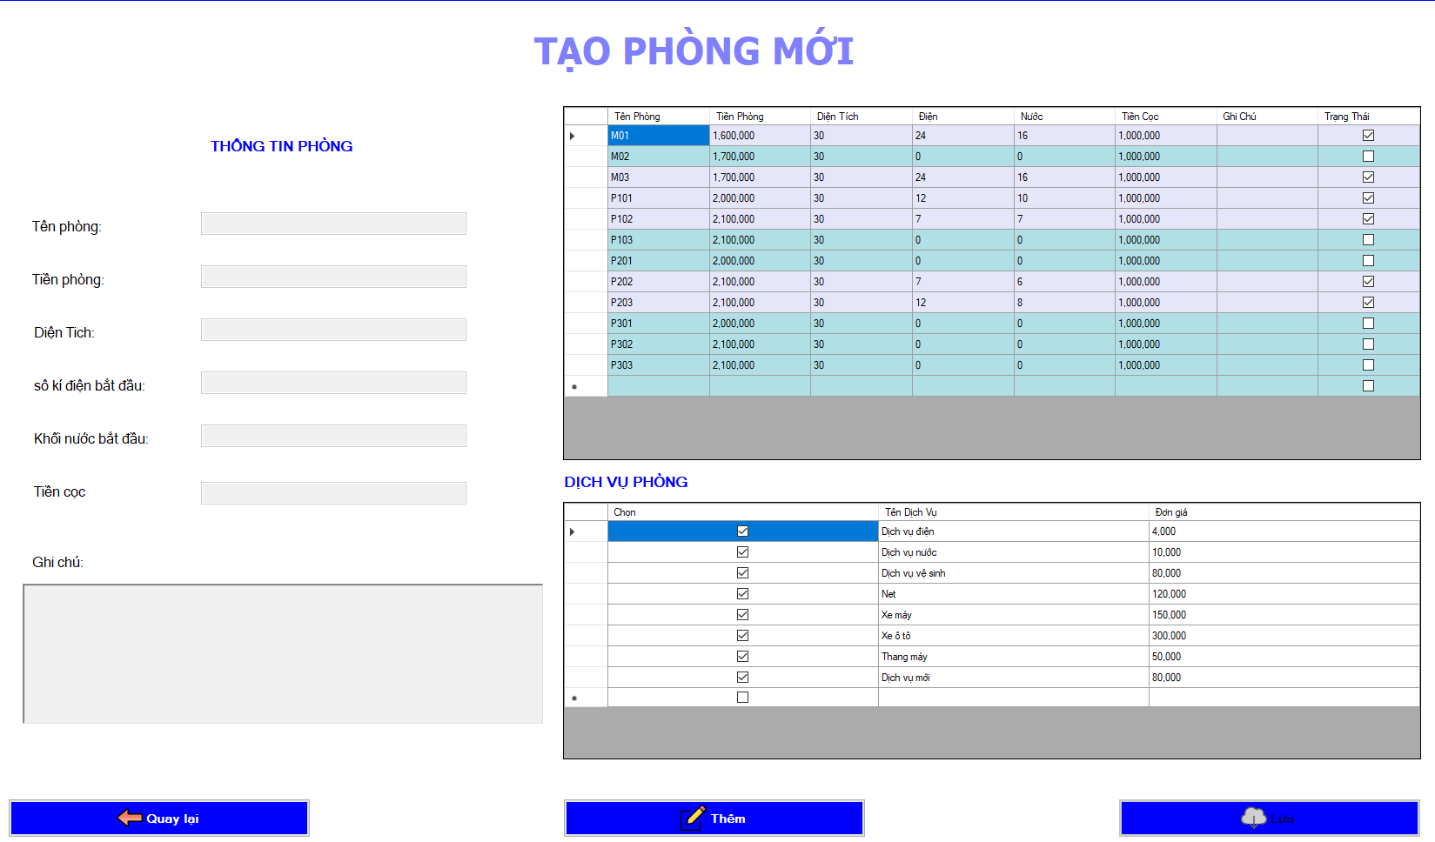
Giao diện quản lý phòng
Xây dựng giao diện dơn giản nhưng đầy đủ thông tin giúp người dùng dễ dàng trong việc quản lý
19

Slide 23
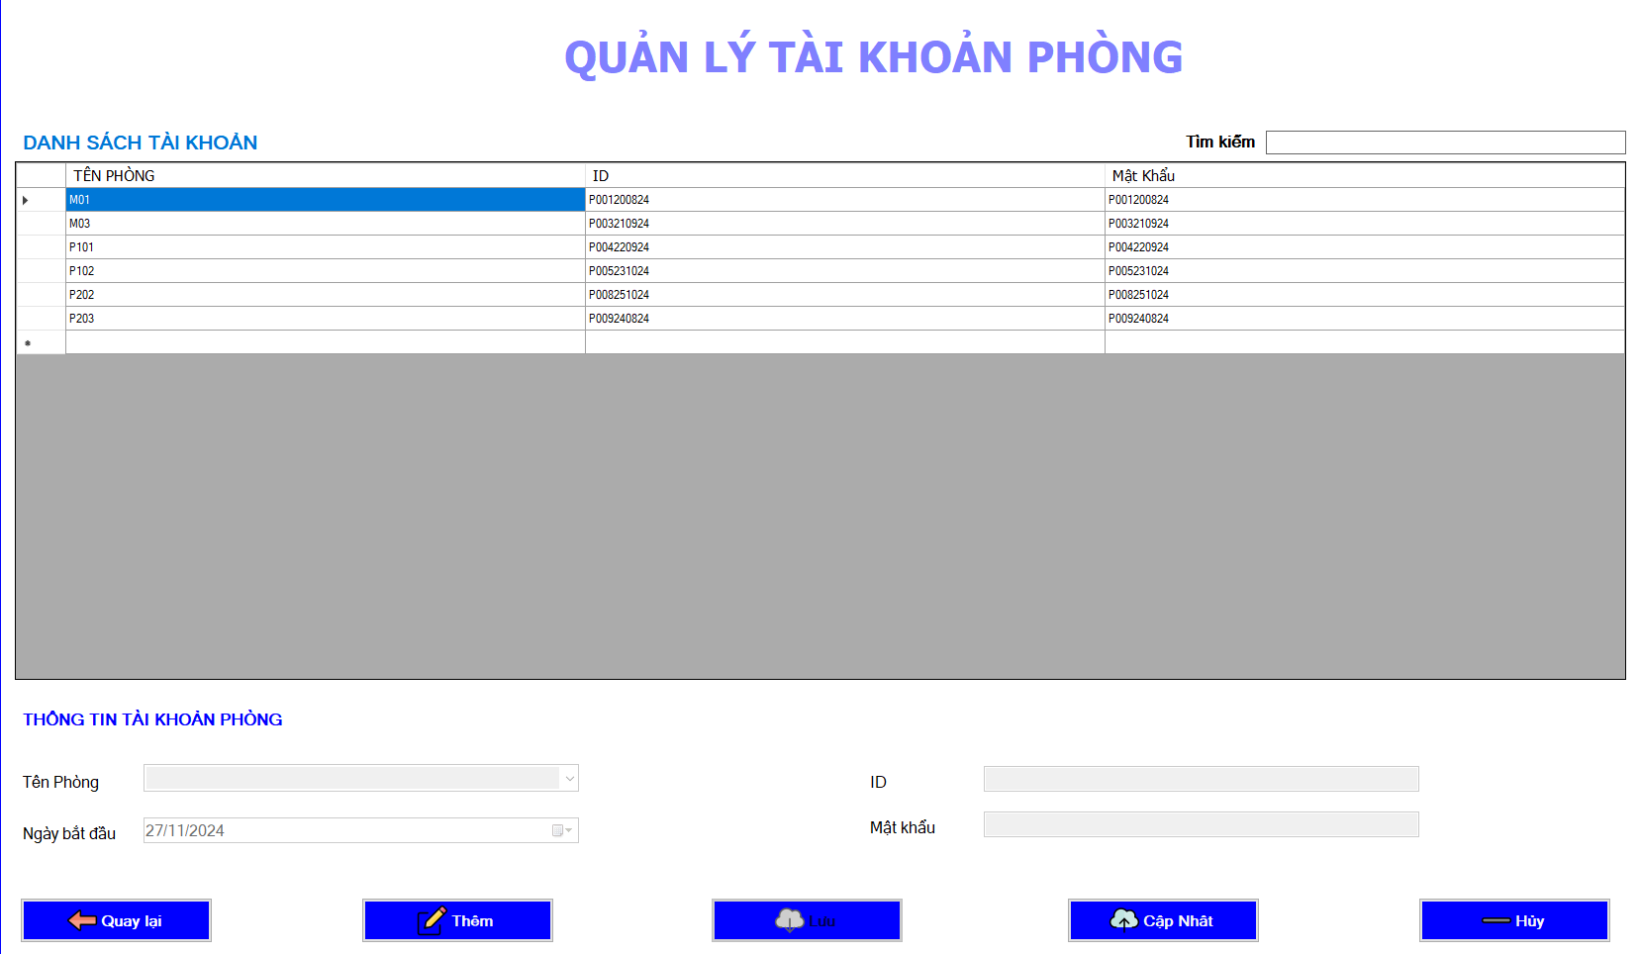
Giao diện quản lý tài khoản cho phòng
Tài khoản được tạo tự động giúp quản lý thuận tiện trong quản lý và khách hàng cũng có thể thay đổi mật khảu cho dễ nhớ và tăng tính bảo mật thông qua admin
20

Slide 24
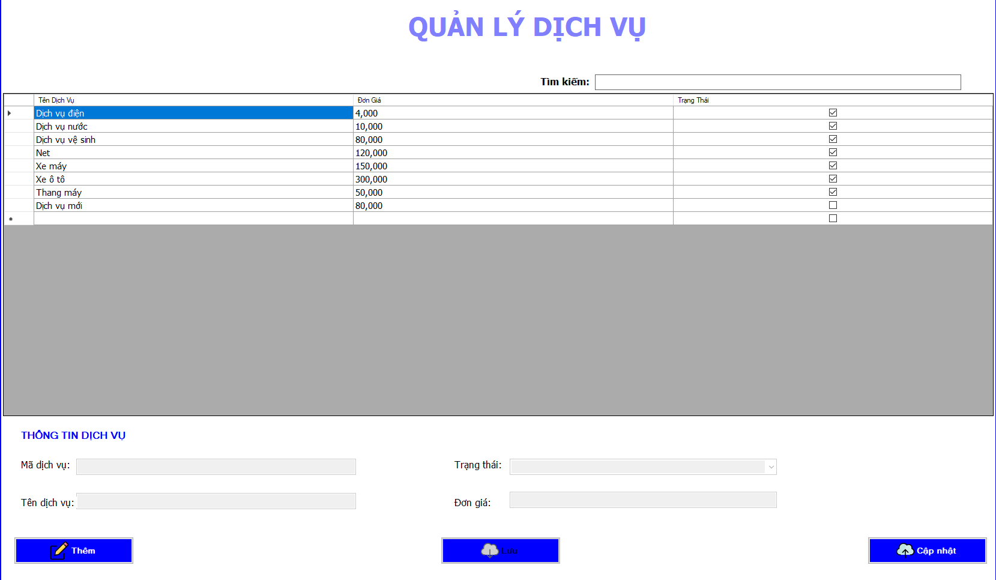
Giao diện quản lý dịch vụ cung cấp
Dịch vụ cung cấp cho căn hộ được quản lý và cập nhật liên tục với mục tiêu hỗ trợ khách hàng với những dịch vụ tốt và hiệu quả nhầm nâng cao chất lượng của khách hàng
21

Slide 25
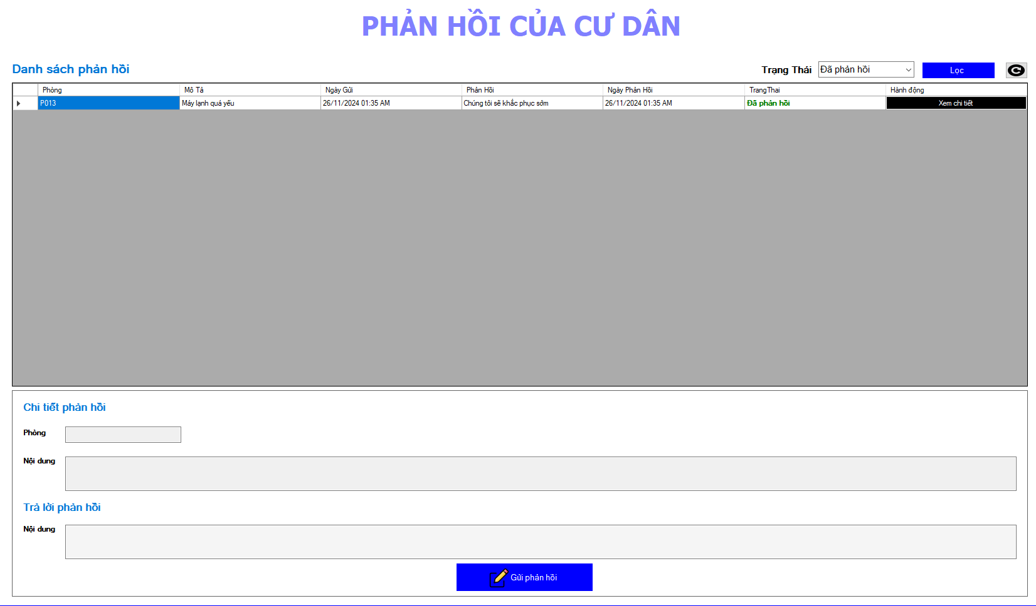
Giao diện quản lý thông tin phản hồi
Quản lý toàn bộ thông tin phản hồi mà khách hàng phản ánh về dịch vụ khi ở chung cư, giúp quản lý nhanh chóng khắc phục và đưa ra nhưng giải pháp hiệu quả đáp ứng nhu cầu khách hàng.
22

Slide 26
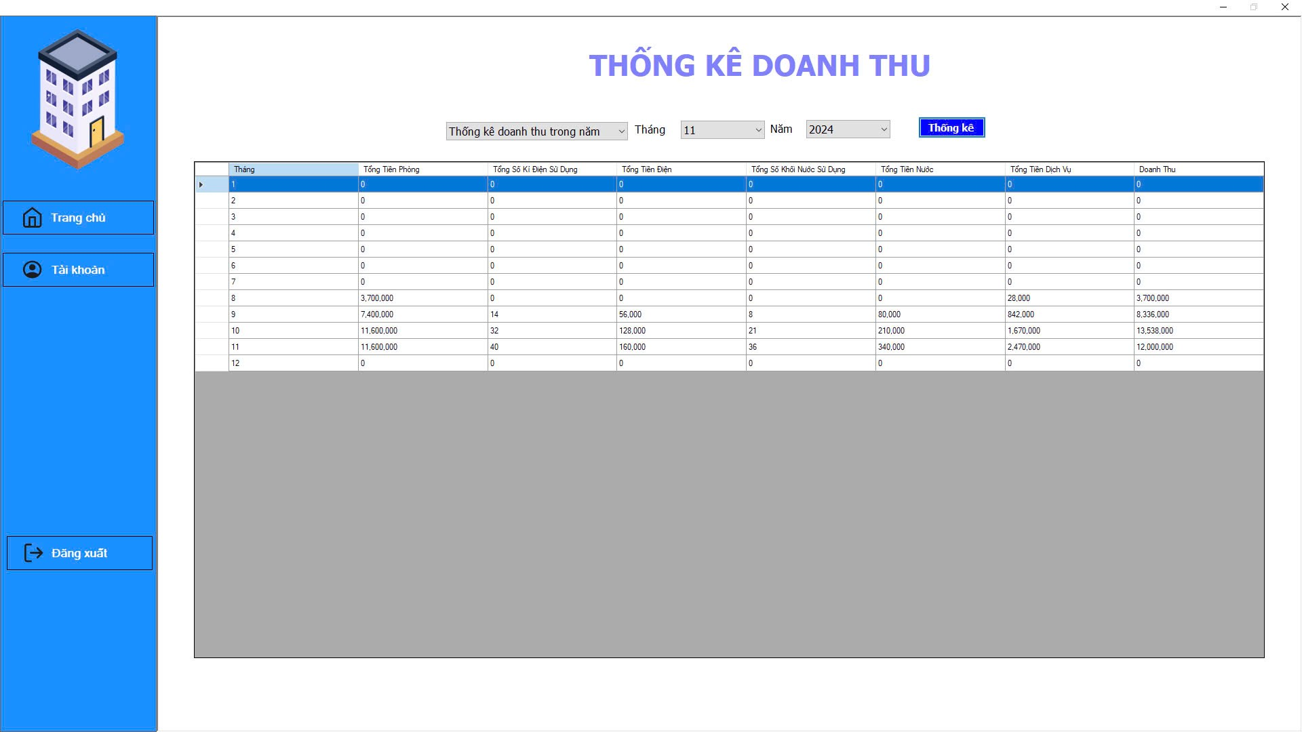
Giao diện thống kê doanh thu
Thể hiện việc thống kê doanh thu của hệ thống dể quản lý tốt hơn về doanh thu và thực hiện tối ưu chất lượng chung cư
23

Slide 27



04
PROJECT
CONCEPT
Hệ thống quản lý nhà căn hộ (Website):
Hỗ trợ khách hàng kê khai thông tin
Giúp khách hàng kê khai thông tin nhanh chóng, chính xác và hiểu quả đồng thời bảo mật được thông tin cá nhân an toàn.
Quản lý hóa đơn cá nhân
Hỗ trợ khách hàng quản lý được thông tin hóa đơn của phòng, khách hàng có thể thấy được thông tin được thực tế hóa đơn tránh sai sót và và có thể thanh toán nhanh qua QR code.
Thông tin phản hồi
Hỗ trợ khách hàng phàn hồi ý kiến đến quản lý về dịch vụ được cung cấp giúp nâng cao chất lượng sử dụng căn hộ của khách hang.
24

Slide 28
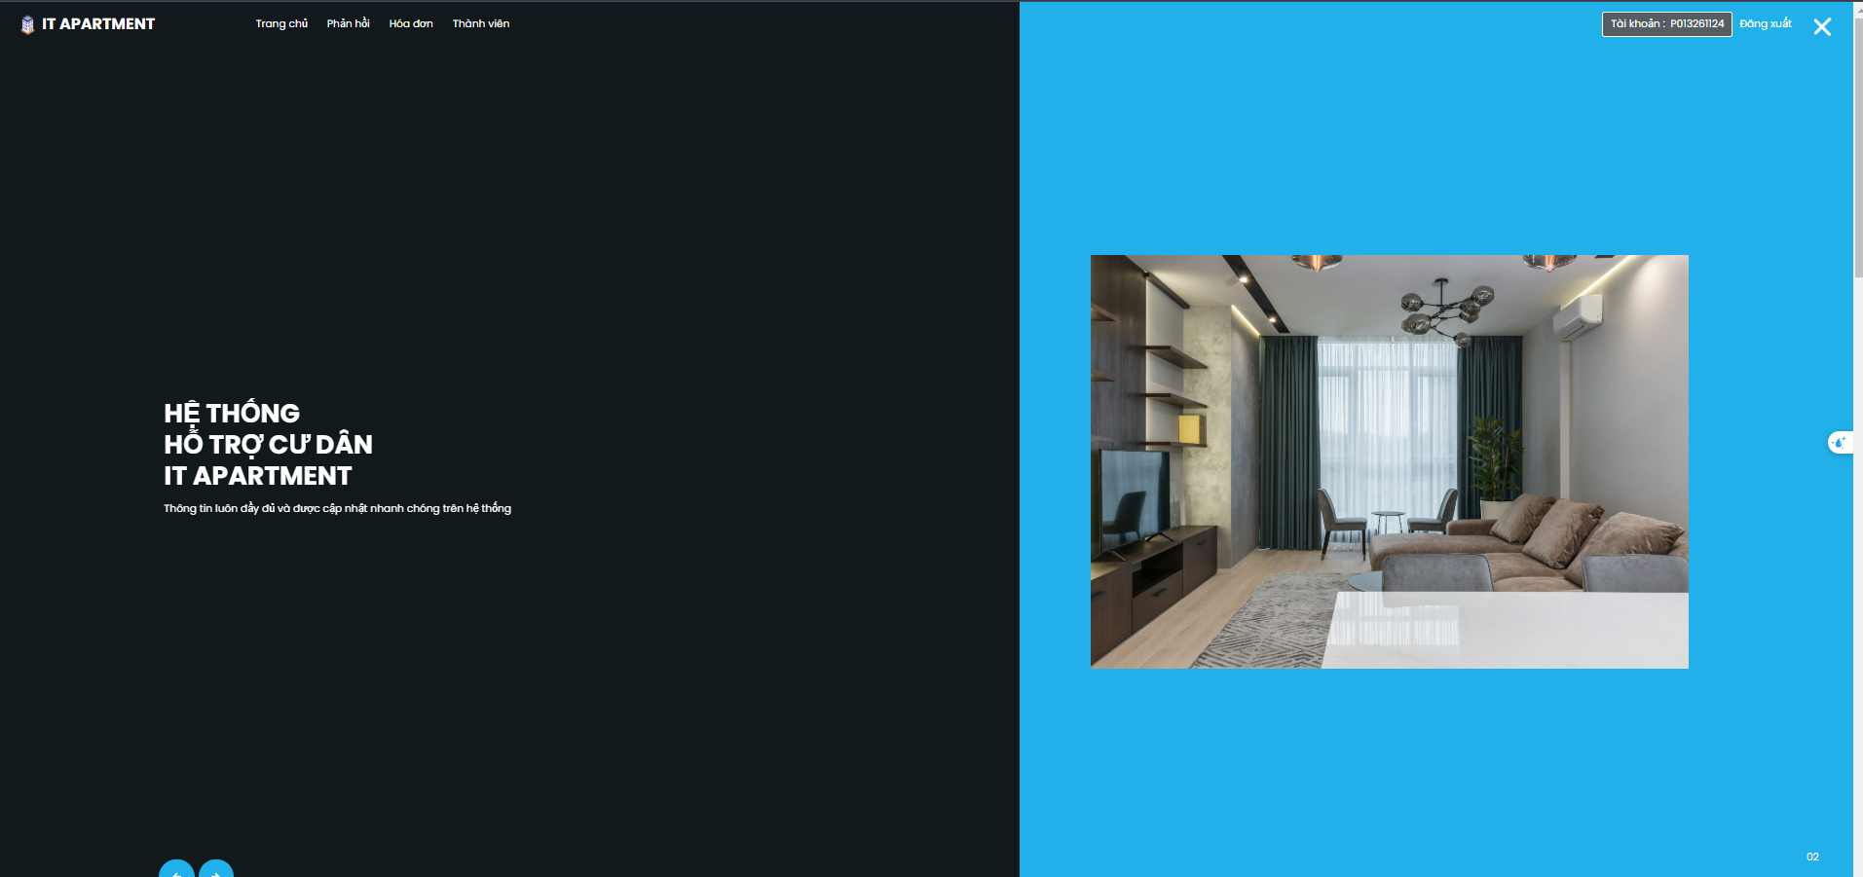
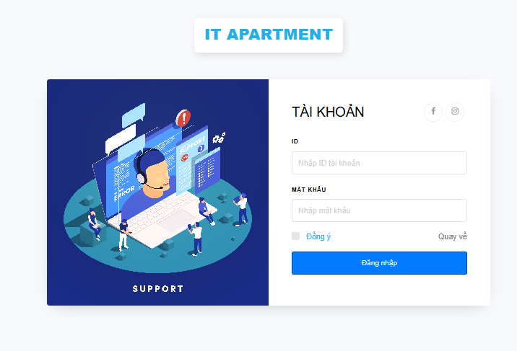
Giao diện website cung cấp khách hàng
25

Slide 29
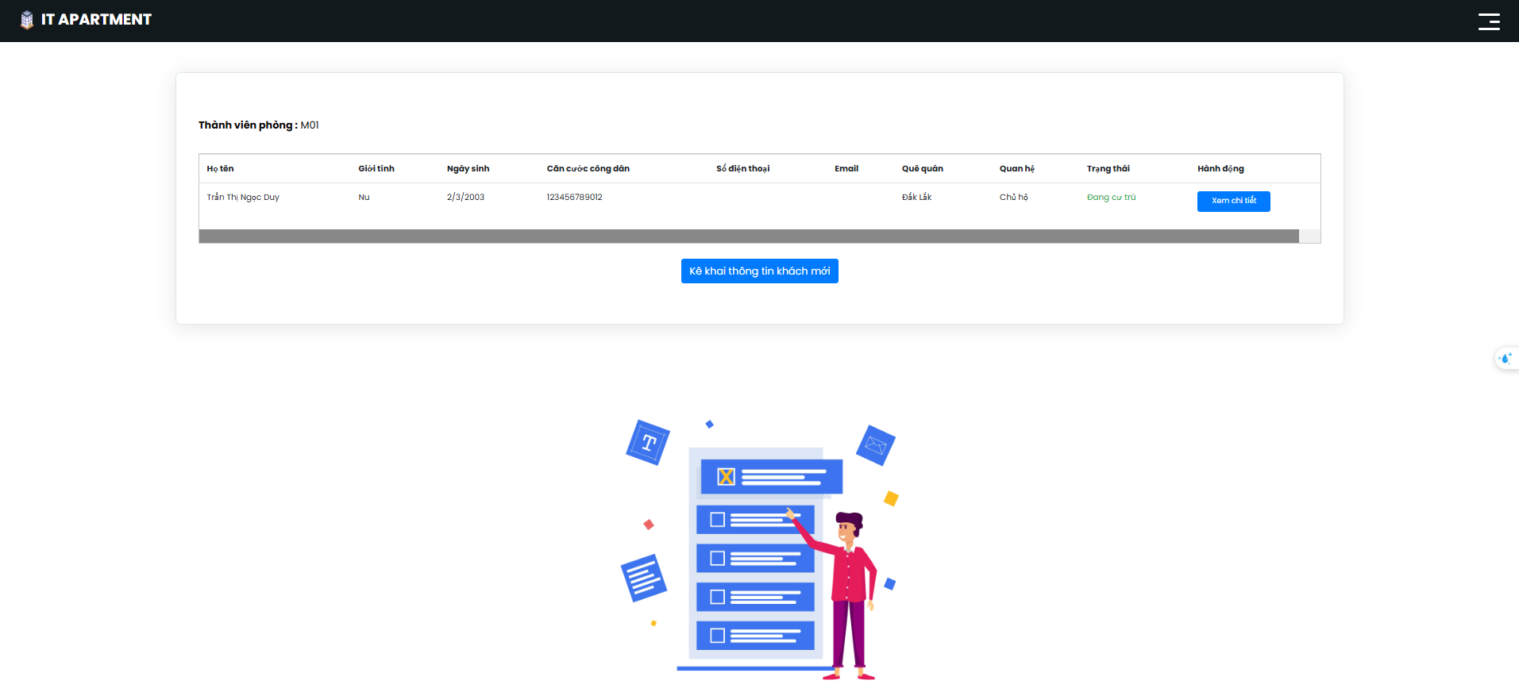
Giao diện kê khai thông tin khách hàng
Giao diện kê khai thông tin và quản lý số người đang ở trong phòng hỗ trợ khách hàng trong việc quản lý chính xác.
26

Slide 30
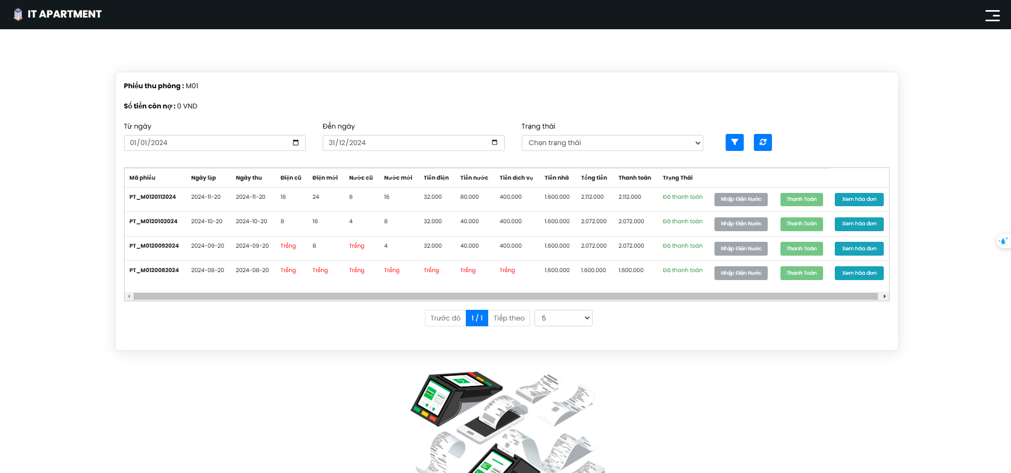
Giao diện hóa đơn khách hàng
Hiển thị toàn bộ hóa đơn của phòng hiện tại, khách hàng có thể xem chi tiết và phàn hồi nếu có sai sót giúp việc quản lý chính xác hơn.
27

Slide 31
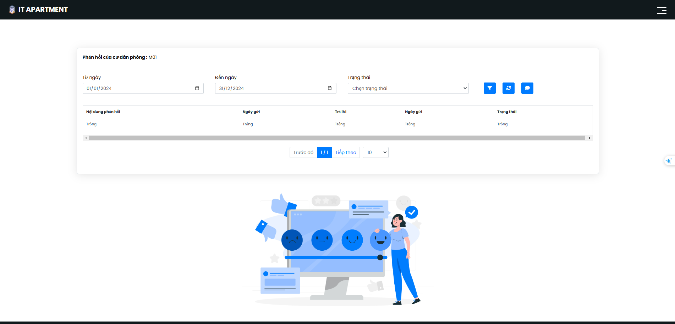
Giao diện phản hồi từ khách hàng
Khách hàng có thể thực hiện phản hồi những thông tin đến với quản lý, yêu cầu quản lý khắc phục những yêu cầu đến từ khách hang.
28

Slide 32
TỔNG KẾT
KẾT QUẢ ĐẠT ĐƯỢC | NỘI DUNG CHƯA HOÀN THÀNH
Phần mềm quản lý căn hộ | Tối ưu hiệu suất phần mềm
Quản lý toàn bộ thông tin hệ thống | Tính linh động của phần mềm
Tạo chức năng thanh toán / Thanh toán online (chuyển khoản).
Website quản lý phòng, kê khai thông tin dân cư phòng.
Quản lý tổng doanh thu theo tháng/ năm.
Triển khai và kiểm thử các chức năng
29

Slide 33
LỜI CẢM ƠN
Nhóm em xin gửi lời cảm ơn chân thành đến:
Thầy cô khoa Công nghệ Thông tin, Trường Đại học Công nghiệp Thực phẩm TP.HCM, đã truyền đạt những kiến thức quý báu trong suốt thời gian học tập.
Đặc biệt, xin bày tỏ lòng biết ơn sâu sắc đến thầy Nguyễn Văn Tùng, người đã tận tình hướng dẫn và hỗ trợ nhóm trong quá trình thực hiện đồ án.
Cuối cùng, xin gửi lời cảm ơn đến gia đình đã luôn động viên, ủng hộ về mặt tinh thần và tạo điều kiện tốt nhất cho việc học tập.
Nhóm em xin chân thành cảm ơn!
30

Slide 34

CẢM ƠN THẦY CÔ VÀ CÁC BẠN
ĐÃ LẮNG NGHE

